Slide 1
C#教學
2017/11/29

Slide 2
教學大綱
1.圖片的上下左右移動
2.圖片自動移動
3.圖片按鍵移動
4.呼叫不同window from
5.不同window from 傳值

Slide 3
圖片的移動

Slide 4


PictureBox

Slide 5
PictureBox移動
pictureBox1.Top -= 50; 上
pictureBox1.Top += 50; 下
pictureBox1.Left -= 50; 左
pictureBox1. Left += 50; 右

Slide 6
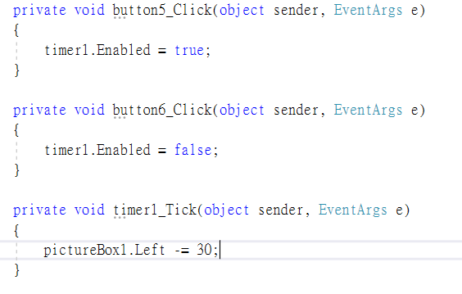

PictureBox自動移動
使用timer

Slide 7

PictureBox鍵盤移動
沒有按鈕
有按鈕

Slide 8
PictureBox鍵盤移動
case Keys.Up:
pictureBox1.Top -= 20;
break;
case Keys.Down:
pictureBox1.Top += 20;
break;
}
switch (e.KeyCode)
{ case Keys.Left:
pictureBox1.Left -= 20;
break;
case Keys.Right:
pictureBox1.Left += 20;
break;

Slide 9
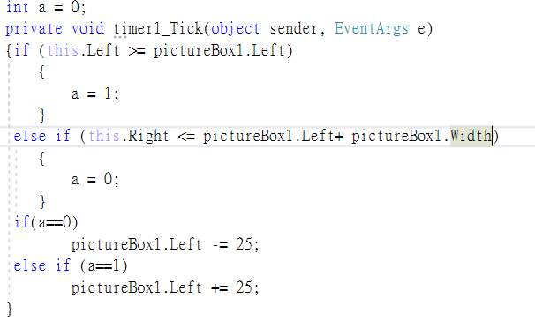
簡易邊界反彈

Slide 10
Window From

Slide 11
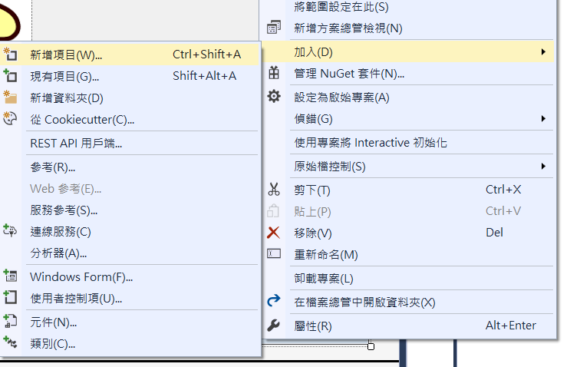
Window From2的新增

Slide 12
Window From的呼叫
Form2 f2 = new Form2();
f2.Show();

Slide 13
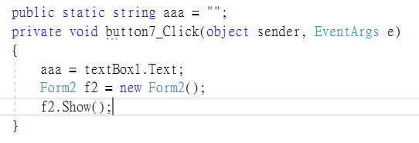
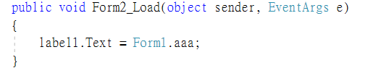
Window From的傳值
From1
From2

